Slide 1
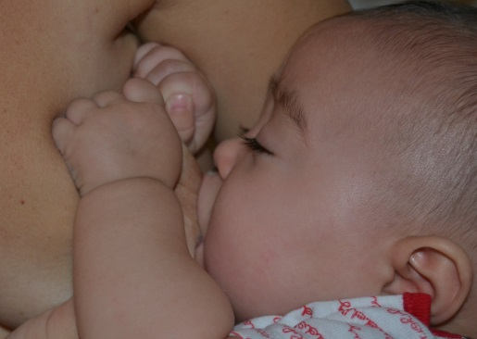
Sessão de esclarecimento
13 de agosto de 2021 - 10:30h
Pavilhão de eventos, Borba
Ana Raquel Brito, conselheira de aleitamento materno.
Fisioterapeuta Maria Marques.
Drª Sílvia Villar.
Drª Margarida Domingos.
Drª Clara Portel.
Drª Inês Reis.

